Slide 1
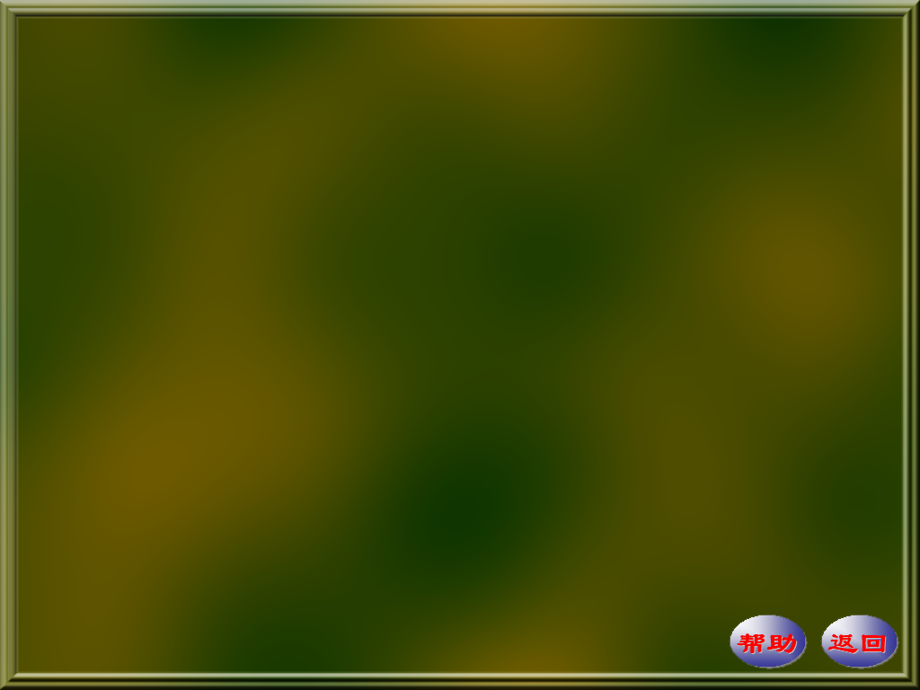

§3 函 数 概 念
函数的概念,在中学数学中我们已有
了初步的了解. 本节将作进一步的讨论.
一、函数的定义
二、函数的四则运算
三、复合函数
四、反函数
五、初等函数
返回

Slide 2




一、函数的定义
定义1 D与M是R中非空数集,若有对应法则 f , 使
D内每一个数 x , 都有惟一的一个数 y∈M 与它相
对应,则称 f 是定义在 D上的函数,记作
D 称为 f 的定义域;
称为 f 的值域;

Slide 3
称为 f 的图象.
注1 函数由定义域 D 和对应法则 f 二要素完全
决定，因此若给出函数的定义域和对应法则, 也
就确定了函数. 它与自变量与应变量的符号无关.
注2 表示函数有多种方法，常见的有解析法、列
表法和图象法.解析法表示函数时,若没有特别指
明其定义域,则一般约定其定义域为使该解析式
有意义的自变量的全体(即存在域).

Slide 4

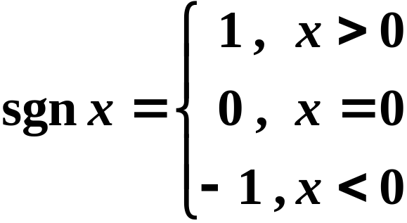





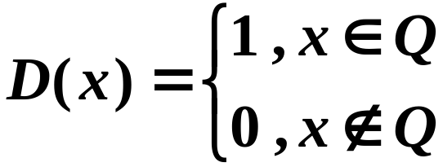
例1 符号函数
例2 狄利克雷函数

Slide 5
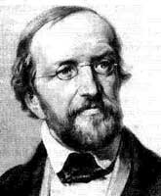
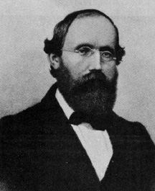
狄利克雷( Dirichlet,P.G.L.
1805－1859, 德国)
黎曼( Riemann,B. 1826－1866,德国 )

Slide 6
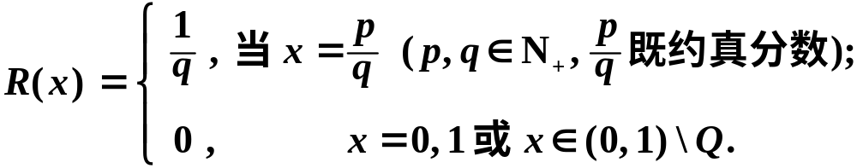


例3 黎曼函数
0.6
0.4
0.2
O
0.2
0.4
0.6
0.8
1

Slide 7
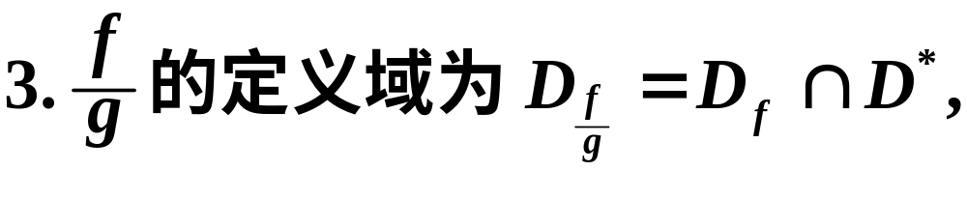
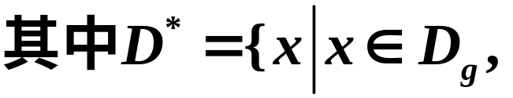
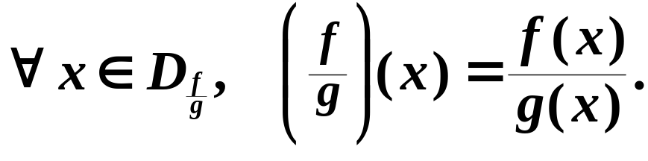

二、函数的四则运算

Slide 8
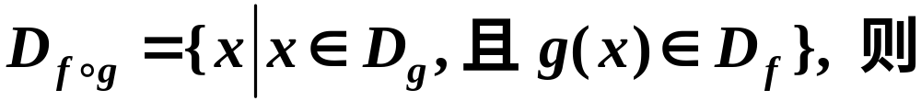
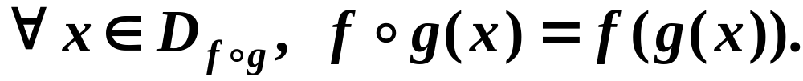

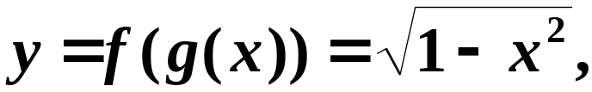
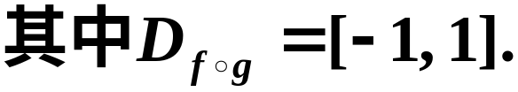
三、复合函数
例4

Slide 9
例5

Slide 10
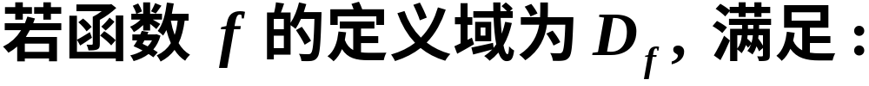



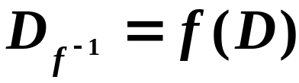


四、反函数
注
因变量. 由于函数与自变量、因变量记号无关，

Slide 11
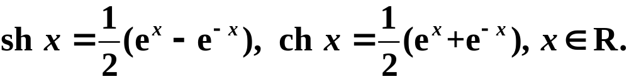
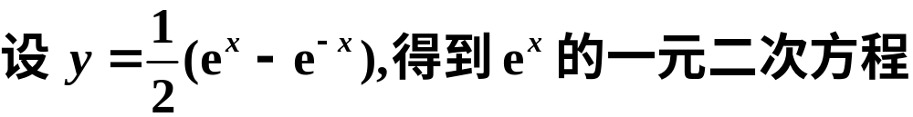

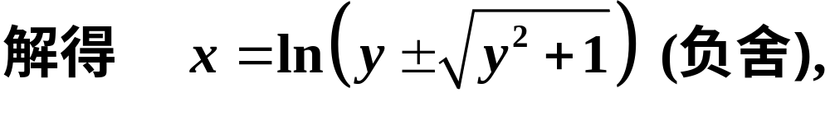

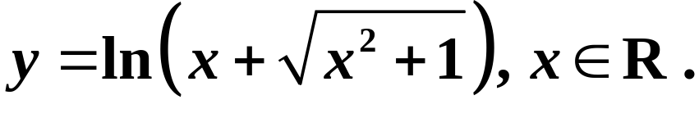
例6

Slide 12

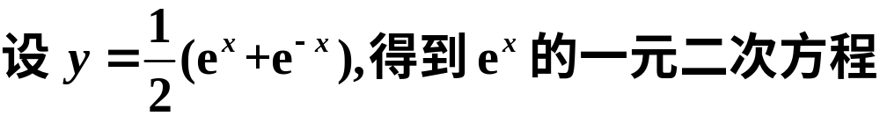

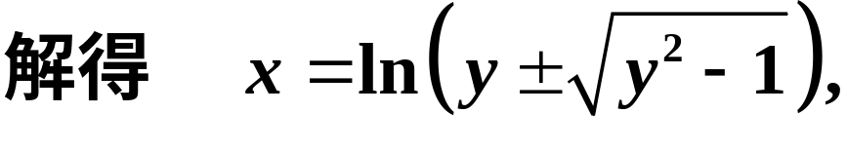
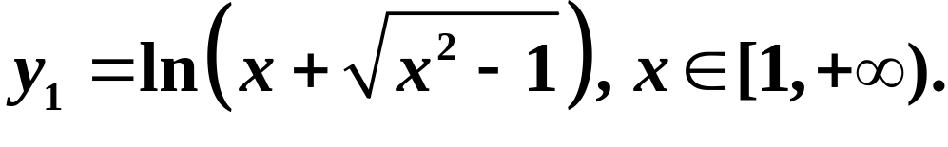
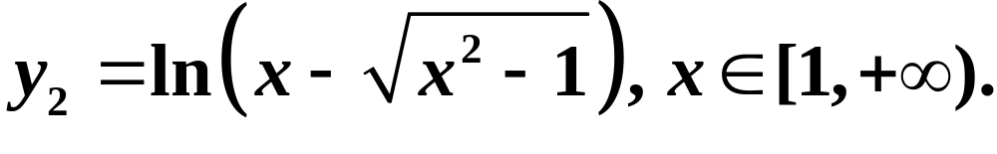

Slide 13


五、初等函数
定义1 以下六类函数称为基本初等函数

Slide 14

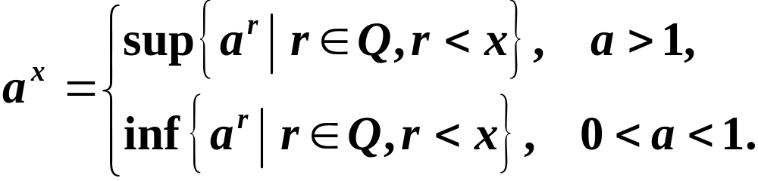
定义2
定义3 由基本初等函数经过有限次四则运算和复
合运算所得到的函数, 称为初等函数.
狄利克雷函数与黎曼函数是非初等函数.

Slide 15

复习思考题
1. 函数 f (x)定义在 [a, b]上，f (a) = 0, f(b)= 1, [0, 1]
是否一定都在 f 的值域 f ([a, b])之中．
2. f (x) 和 g(x)定义在[a, b]上, 是否一定存在某个区间

